Slide 1
政治學
第二十六講：政黨（三）選舉(一)
授課教師：國立臺灣大學 政治學系 王業立 教授
【本著作除另有註明外，採取創用CC「姓名標示－非商業性－相同方式分享」臺灣3.0版授權釋出】
本課程指定教材為Michael G. Roskin, Robert L. Cord, James A. Medeiros,
Walter S. Jones (2011). Political Science: An Introduction. Pearson。
本講義僅引用部分內容，請讀者自行準備。

Slide 2
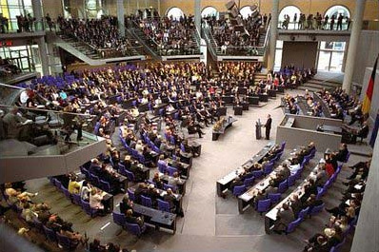
政黨體系分類
多黨制 | 許多相關性政黨可依得票率於國會獲得若干席次，並存在執政可能性。 批評：政局不穩、倒閣頻仍。 但並非所有多黨制國家皆有上述缺點，尚需視該國歷史文化、重大衝突議題、相關憲政設計等而定，例如德國建設性不信任投票、以色列籌組內閣之時效限 制等，得以降低政局不穩之因子。

Slide 3
政黨體系分類
多黨制
二黨制與多黨制比較
指標 | 二黨制 | 多黨制
Stability 政治穩定性 | 相對較為穩定 | 部分國家確實 有政局不穩情形
Accountability 可課責性 | 政治責任明確 | 聯合政府情況下，責任較不明確，易相互推諉
Representation 可代表性 | 僅兩大黨為 主要選擇 | 存在代表各種利益之政黨，人民可被代表性較高
Fairness 公平性 | 較易存在 不比例性問題 | 多採比例代表制，得票與席次之不比例性較低

Slide 4
政黨體系分類
二點多政黨體系 (Two-Plus Party System) | 許多民主國家非純粹二黨制，除兩大黨外往往伴隨其他相關性政黨，例如傳統政治學通常將英國視為二黨制國家，惟其長久以來存在具相當重要性之第三黨。 美國兩大黨外之其他政黨於眾議院並無席次，不具執政、勒索潛能，非相關性政黨，故對於美國是否為二點多政黨體系宜持保留態度。
流動性政黨體系 (Fluid party system) | 新興民主國家中政黨體系尚未成型，政黨興衰變化快速。

Slide 5
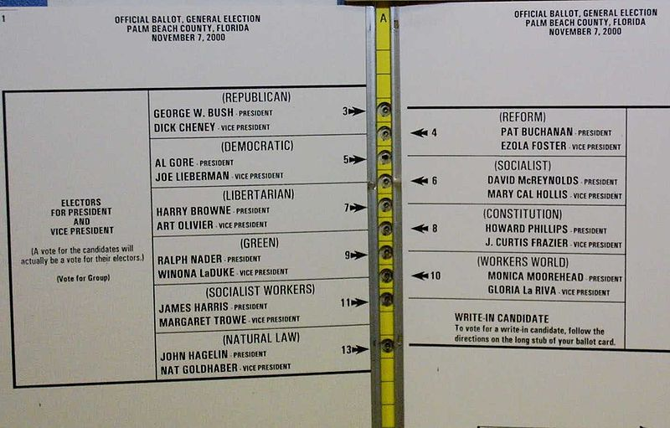
多黨體系─相關評析
多黨制往往與選舉制度相關，例如美國儘管選票上候選人數眾多，但在單一選區制之下，投給小黨候選人無異於廢票，選民傾向採取策略性投票，故於美國投給第三黨其實多半係屬抗議票性質。
在比例代表制之下，選民意識到其利益得以透過不同政黨勝選而獲得代表，故比例代表制之投票率較單一選區制高。
補充─策略性投票、棄保(strategic voting)
單一選區制之下易產生策略性投票情形，相較之下多黨制棄保可能性較低。

Slide 6
政黨體系分類
超過二個以上政黨彼此競爭，即為競爭型政黨體系，較易防止腐化。
Giovanni Sartori 以「競爭性」進行政黨體系區分。
Party system
非競爭性政黨體系 (Non-competitive party system) | One-party system 一黨體系 | One-party totalitarian system 一黨極權體系
 |  | One-party authoritarian system 一黨威權體系
 |  | One-party pragmatic system 一黨務實體系
 | Hegemonic party system 霸權式政黨體系 | Ideological hegemonic system 意識型態霸權體系
 |  | Pragmatic hegemonic system 務實霸權體系

Slide 7
政黨體系分類
Party system
競爭性政黨體系(Competitive party system) | Two-party system 二黨制
 | Predominant party system 一黨獨大(優勢型、支配型政黨體系)
 | Moderate(limited) maltipartism 溫和(有限)多黨制
 | Extreme(polarized) multipartism 極端多黨制
 | Atomized party system原子型(粉碎型)政黨體制
1.政黨數目為五個或五個以下(3-5個)。
2.彼此之間呈現向心性競爭以吸引中間選民。
3.沒有反體制政黨與強烈意識型態對抗。
1.政黨數目大於六個。
2.彼此之間呈現離心性競爭。
3.存在反體制政黨與強烈意識型態對抗。

Slide 8
政黨體系分類
Douglas Rae之分類
兩黨制 | 兩大黨席次總和大於90% 無任何政黨大於70%
一黨獨大 | 有一黨單獨超過70%
多黨制 | 兩大黨總合低於90% 無任何政黨大於70%

Slide 9
政黨體系分類
有效政黨數指標 Laakso and Taagepera
“Effective Number of Political Parties”(ENPP)
公式：N=
1 - 1.25 | 一黨制
1.25 - 1.75 | 一個半政黨
1.75 - 2.25 | 兩黨制
2.25 - 2.75 | 兩個半政黨
2.75 - 3.25 | 三足鼎立
1
ΣPi²

Slide 10
政黨體系分類
臺灣情形：以立委選舉為例
年分 | 席次 | 指標 | 備註
1989 | 161 | 1.92 | 國民黨與民進黨兩黨競爭雛型。
1992 | 161 | 2.28 | 國會全面改選，大量無黨籍人士當選。
1995 | 164 | 2.54 | 新黨成立，於國會選舉中表現傑出。
1998 | 225 | 2.48 | 新黨勢力由盛轉衰。
2001 | 225 | 3.47 | 親民黨、臺聯成立，於選舉中表現優異；新黨被邊緣化，呈現三大黨(國、民、親)一小黨(臺聯)之態勢。
2004 | 225 | 3.26 | 親民黨實力滑落，臺聯維持現狀，仍係三大黨一小黨之情形。
2008 | 113 | 1.75 | 立委席次減半、單一選區兩票制之下，小黨生存空間受擠壓，國民黨一黨獨大。
2012 | 113 | 2.23 | 親民黨與臺聯於不分區跨過5%政黨門檻。

Slide 11
政黨體系與選舉制度
一國之族群文化、社會階級皆會影響政黨體系形成，但最重要的仍係選舉制度，且選舉制度也是最具可操控性之因素。
杜偉傑法則(Duverger’s Law)
The plurality rule tends to produce a two-party system.
單一選區相對多數決制傾向於產生兩黨制
Proportional representation tends to lead to the formation of many independent parties.
比例代表制傾向產生許多相互獨立的多黨制
The two-ballot majority system tends to produce multipartism tempered by alliances.
兩輪投票制傾向於產生多黨聯盟

Slide 12
政黨式微之辯
願意參加政黨之黨員數目減少、政黨認同比例下降、政黨間政策區隔不明顯、大眾傳媒興起與利益團體活躍等取代部分政黨功能，引發政黨式微之辯。
美國當前政黨依賴大量金錢、受特殊利益影響、組織鬆散、去中央化與地方化傾向嚴重等情形可作為國家未來政黨發展之參考。
惟大多數選民仍以政黨作為選擇候選人之重要判別標準，政黨於國會運作、政府組成上仍扮演重要角色。
\

Slide 13
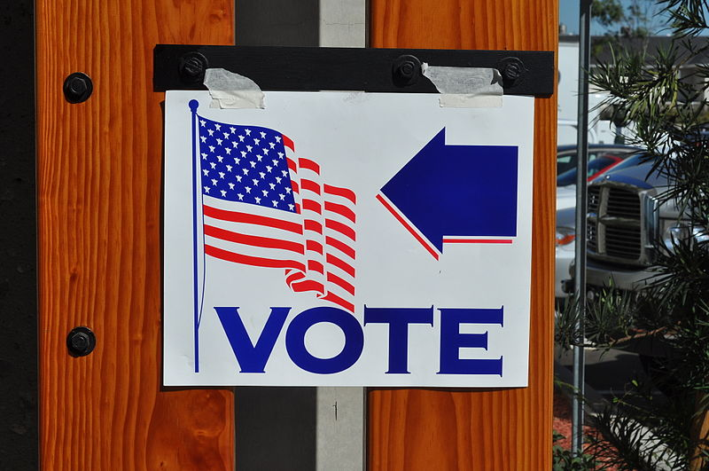
選舉─投票行為
三大議題
人民為何要投票？
人民如何投票？
如何贏得選舉(競選過程與策略)？
Notes:
臺灣沒有不在籍投票

Slide 14
人民為何要投票
人民傾向不投票之因素：
 對候選人不感興趣、不滿意。
 投不投票並無太大影響。
補充─不投票之矛盾(Paradox of Not-voting)
每個人考量投不投票與候選人勝選與否之效用，理性的人最佳選擇是不去投票。
於小型團體選舉中，參與投票可能可以扮演關鍵性角色，但對於大型選舉則影響不大，致使參與投票之意願低落。
Notes:
1996年76%
2000年82%
2004年、6成多
2008年由5成多增加為76%
2012年74%
瑞典9承

Slide 15
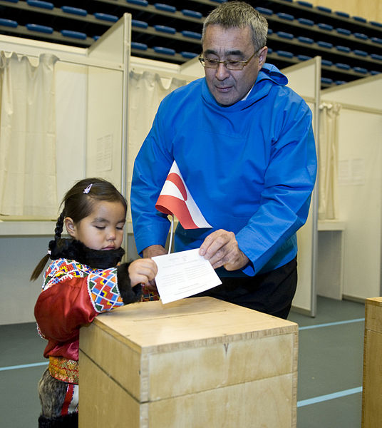
人民為何要投票
倘人民皆無意願投票，則民主政治無以維繫。
鑒於投票係權利亦係義務，當前全世界有30多個國家實行強制投票(Compulsory Voting)，而國家有無強制投票之必要值得深省。
Notes:
臺灣沒有不在籍投票

Slide 16
版權聲明
頁碼 | 作品 | 版權標示 | 作者 / 來源
1-19 |  |  | 轉載自 Microsoft Office 2010 PowerPoint 設計主題範本-Winter， 依據 Microsoft 服務合約及著作權法第 46、52、65 條合理使用。
2 |  |  | WIKIMEDIA COMMONS / whitehouse.gov (http://commons.wikimedia.org/wiki/File:Bundestag.jpg)， 瀏覽日期 2013/06/20。
2 |  |  | 國立臺灣大學 政治學系 王業立教授。
3 |  |  | 國立臺灣大學 政治學系 王業立教授。

Slide 17
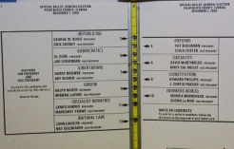
頁碼 | 作品 | 版權標示 | 作者 / 來源
4 |  |  | WIKIMEDIA COMMONS / DocentX (http://en.wikipedia.org/wiki/File:Warszawa-skyline-pole_mokotowskie.jpg)， 瀏覽日期 2013/06/20。
4 |  |  | 國立臺灣大學 政治學系 王業立教授。
5 |  |  | WIKIMEDIA COMMONS / Anthony (http://commons.wikimedia.org/wiki/File:Butterfly_large.jpg)， 瀏覽日期 2013/06/20。
6 |  |  | 國立臺灣大學 政治學系 王業立教授。

Slide 18
頁碼 | 作品 | 版權標示 | 作者 / 來源
7 |  |  | 國立臺灣大學 政治學系 王業立教授。
8 |  |  | 國立臺灣大學 政治學系 王業立教授。
9 |  |  | 國立臺灣大學 政治學系 王業立教授。
10 |  |  | 國立臺灣大學 政治學系 王業立教授。

Slide 19
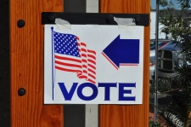
頁碼 | 作品 | 版權標示 | 作者 / 來源
13 |  |  | WIKIPEDIA / Tom Arthur (http://en.wikipedia.org/wiki/File:Voting_United_States.jpg)， 瀏覽日期 2013/06/20。
15 |  |  | WIKIMEDIA COMMONS / Leiff Josefsen (http://commons.wikimedia.org/wiki/File:Landsstyreformand_Hans_Enoksen_til_Folkeafstemning_i_Multihallen_i_Nuuk_med_Pipaluk_Petersen_pa_5_ar.jpg)， 瀏覽日期 2013/06/20。

